Slide 1
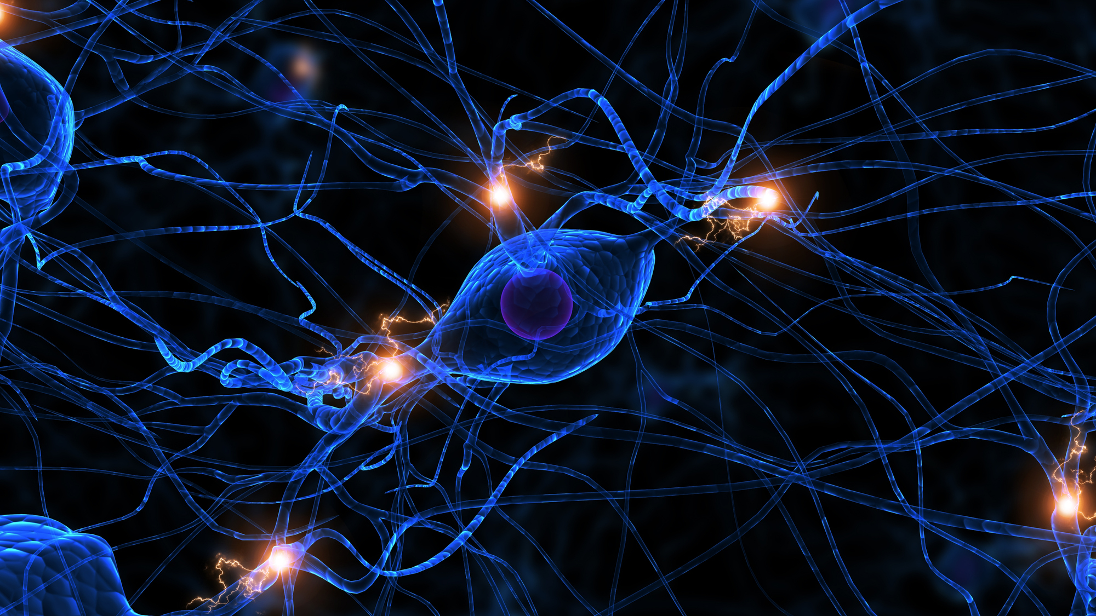
Капсульные нейронные сети

Slide 2
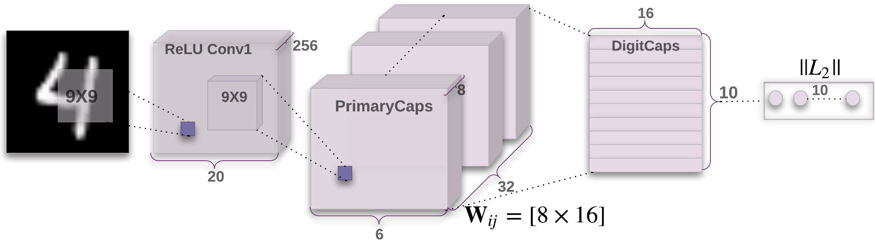
Архитектура

Slide 3
Часть 0. Вход

Slide 4

Часть 0. Вход
Изображение 28*28 пикселей
Один канал (так как изображение черно-белое)
Каждый пиксель число от 0 до 255

Slide 5
Часть 1а

Slide 6
Часть 1а: Свертка
Зачем нужен сверточный слой?
Как работает сверточный слой?

Slide 7
Зачем нужен сверточный слой?
Цель: Извлечение из входного изображения самых базовых признаков
Грани
Кривые

Slide 8
Варианты реализации свертки
Дифференцирование значений пискелей
Матричная свертка

Slide 9

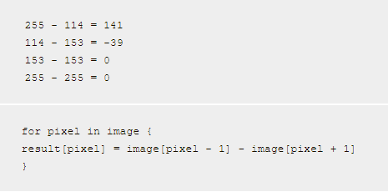

Дифференцирование значений пикселей

Slide 10

Матричная свертка

Slide 11


Основные понятия
Ядро- матрица коэффициентов
Фильтр – это коллекция ядер, каждое из которых соответствует одному каналу.
Шаг свертки- количество пикселей, которое пропускается во время скольжения ядра

Slide 12
Нулевой отступ

Slide 13
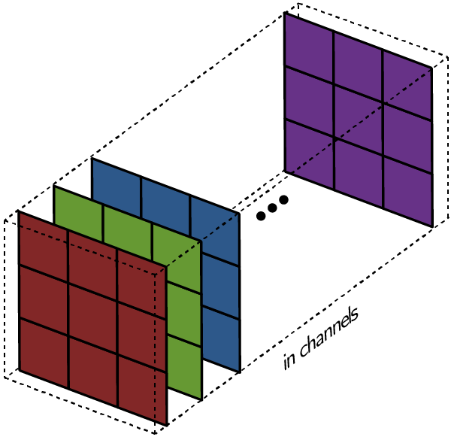
Многоканальная версия свертки

Slide 14
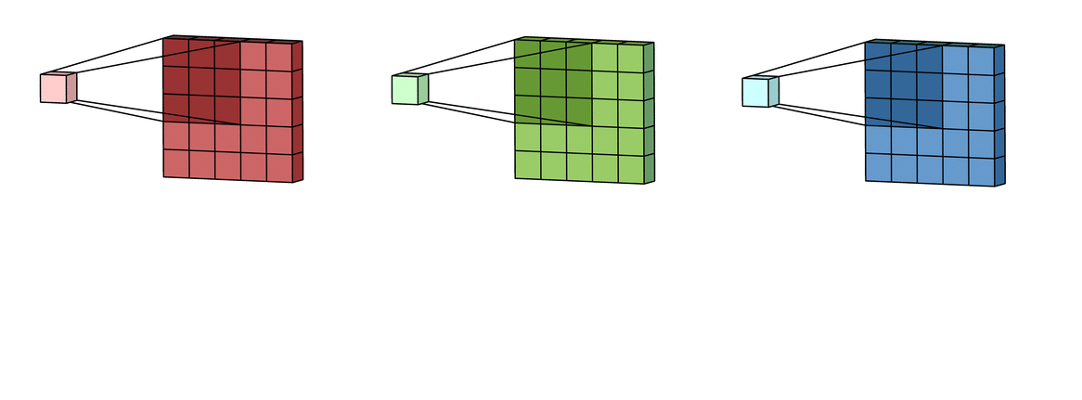
Этап 1. Свертка каналов по отдельности

Slide 15
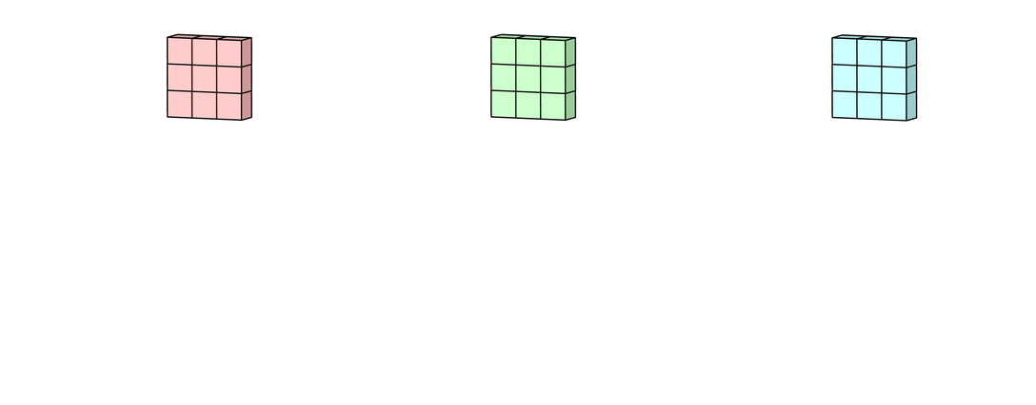
Этап 2. Суммирование выходов

Slide 16
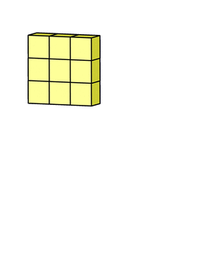
Этап 3. Линейное смещение выходного канала

Slide 17
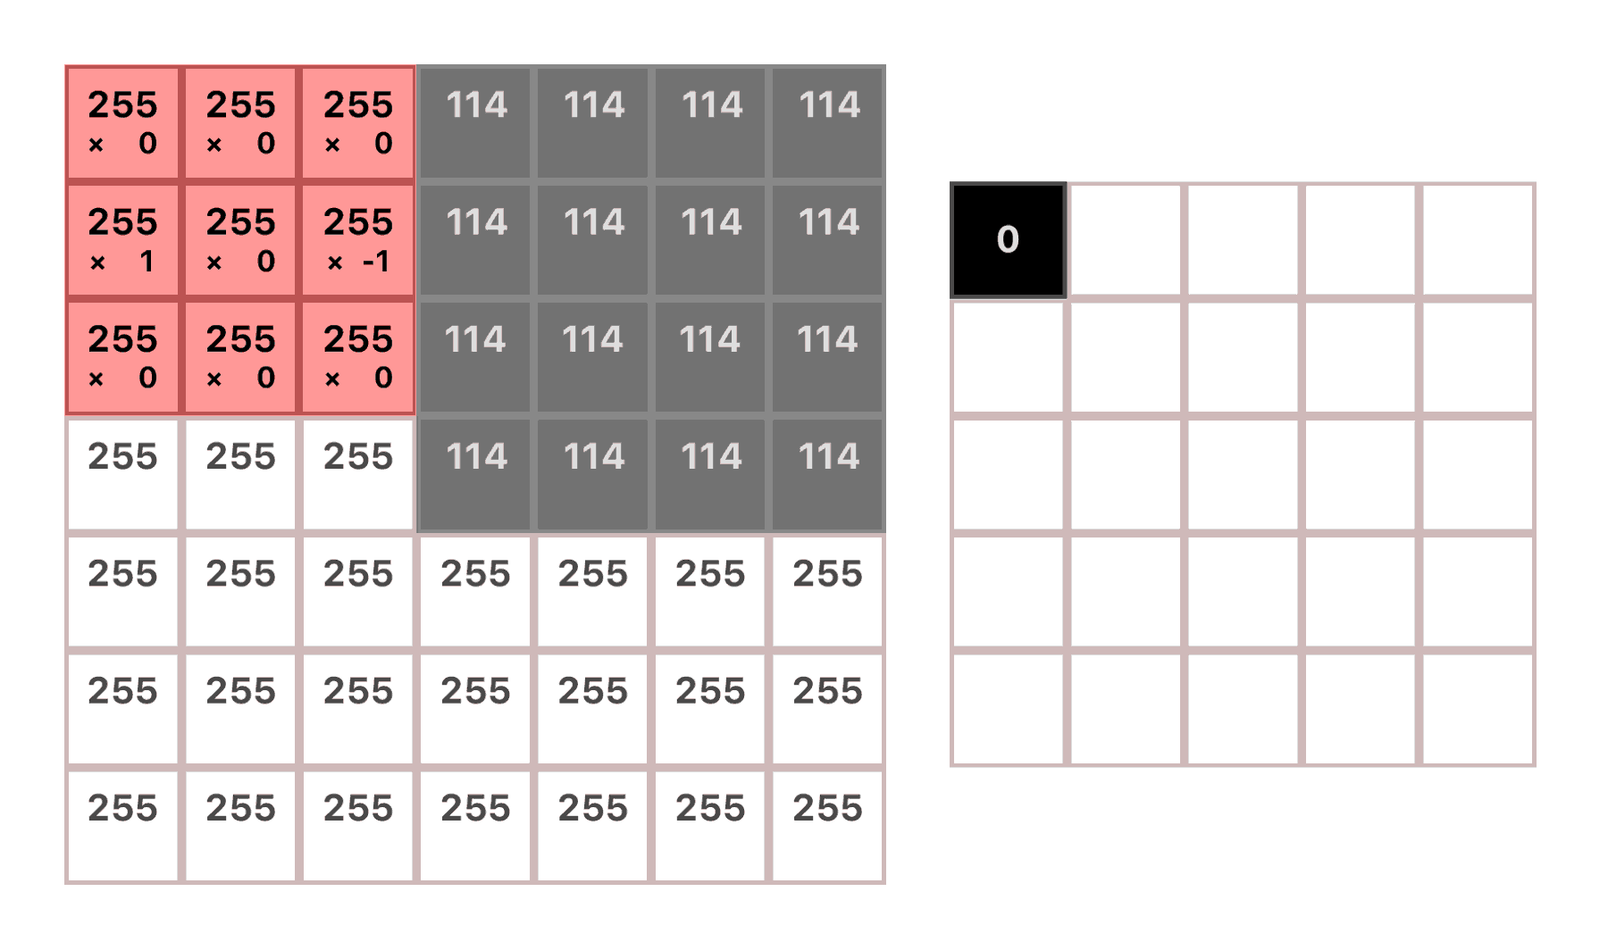
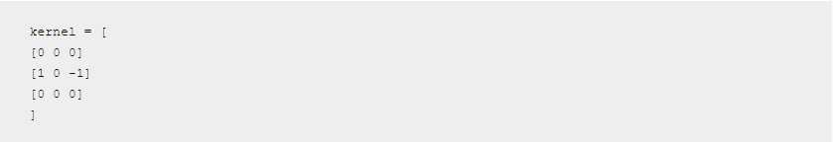
Пример

Slide 18
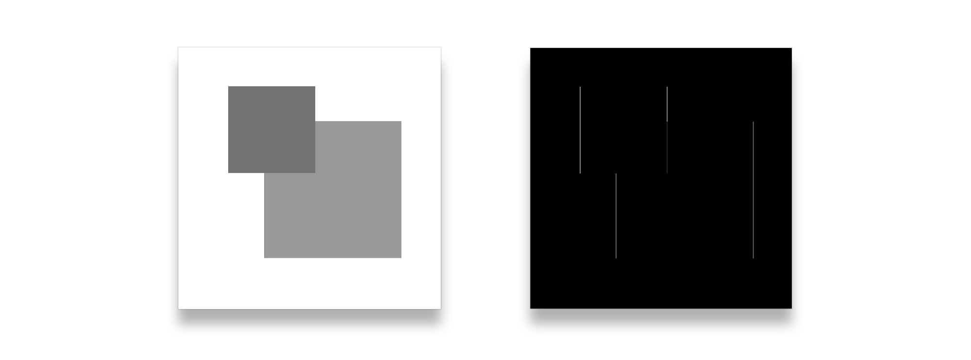

Slide 19
Часть 1б

Slide 20
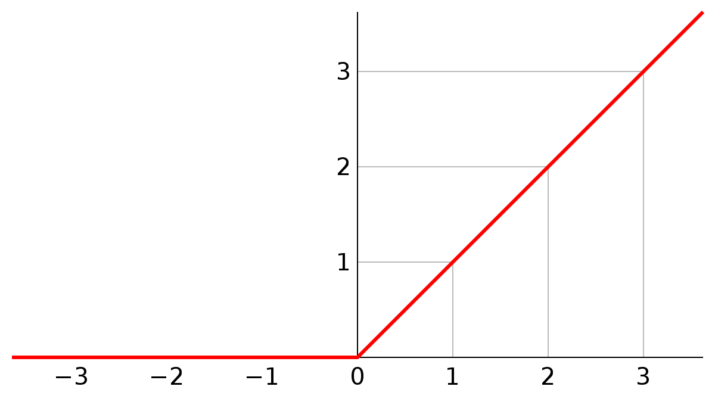
Часть 1б
1) Мы применяем RELU ко всем выходам наших сверток.
2) Зачем мы это делаем? Если мы не будем применять функцию активации к выходу слоя, тогда вся нейронная сеть может быть описана линейной функцией. В таком случае всё что мы здесь делаем бессмысленно.
Вывод: Добавление нелинейности позволяет описывать все виды функций.

Slide 21
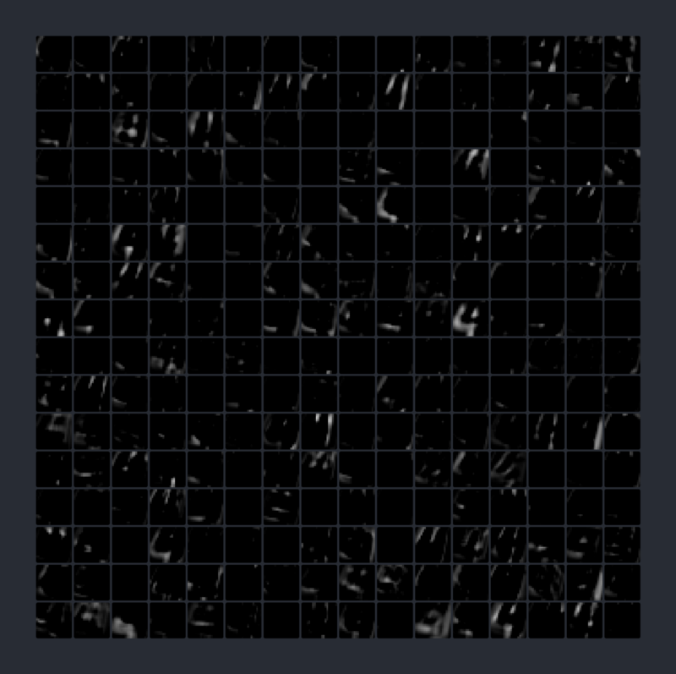
Выход из сверточного слоя
Выход из сверточного слоя Conv1 (256 выходов размером 20*20 пискелей)

Slide 22
Часть 2a

Slide 23
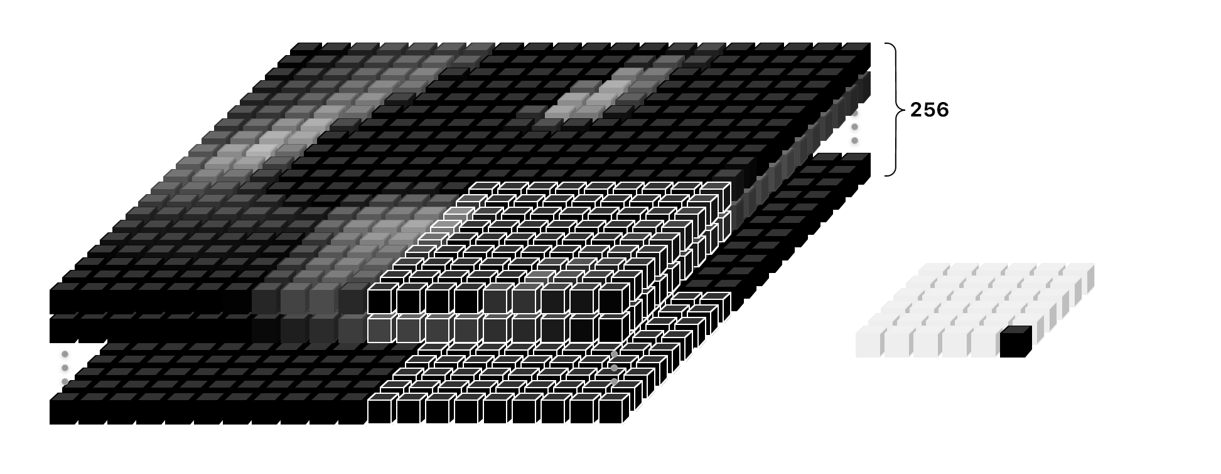
Часть 2а. Слой PrimaryCaps
1) Свертывание проводится по стеку из 256 выходов из предыдущих сверток.
2) Что именно мы ищем? В первом сверточном слое мы искали простые грани и кривые. Сейчас же нам интересны более сложные формы, состоящие из ранее найденных граней.
3) Будем производить свертку по выходам еще 256 раз. Результатом этого шага должен стать набор из 256 выходов размера 6х6.

Slide 24
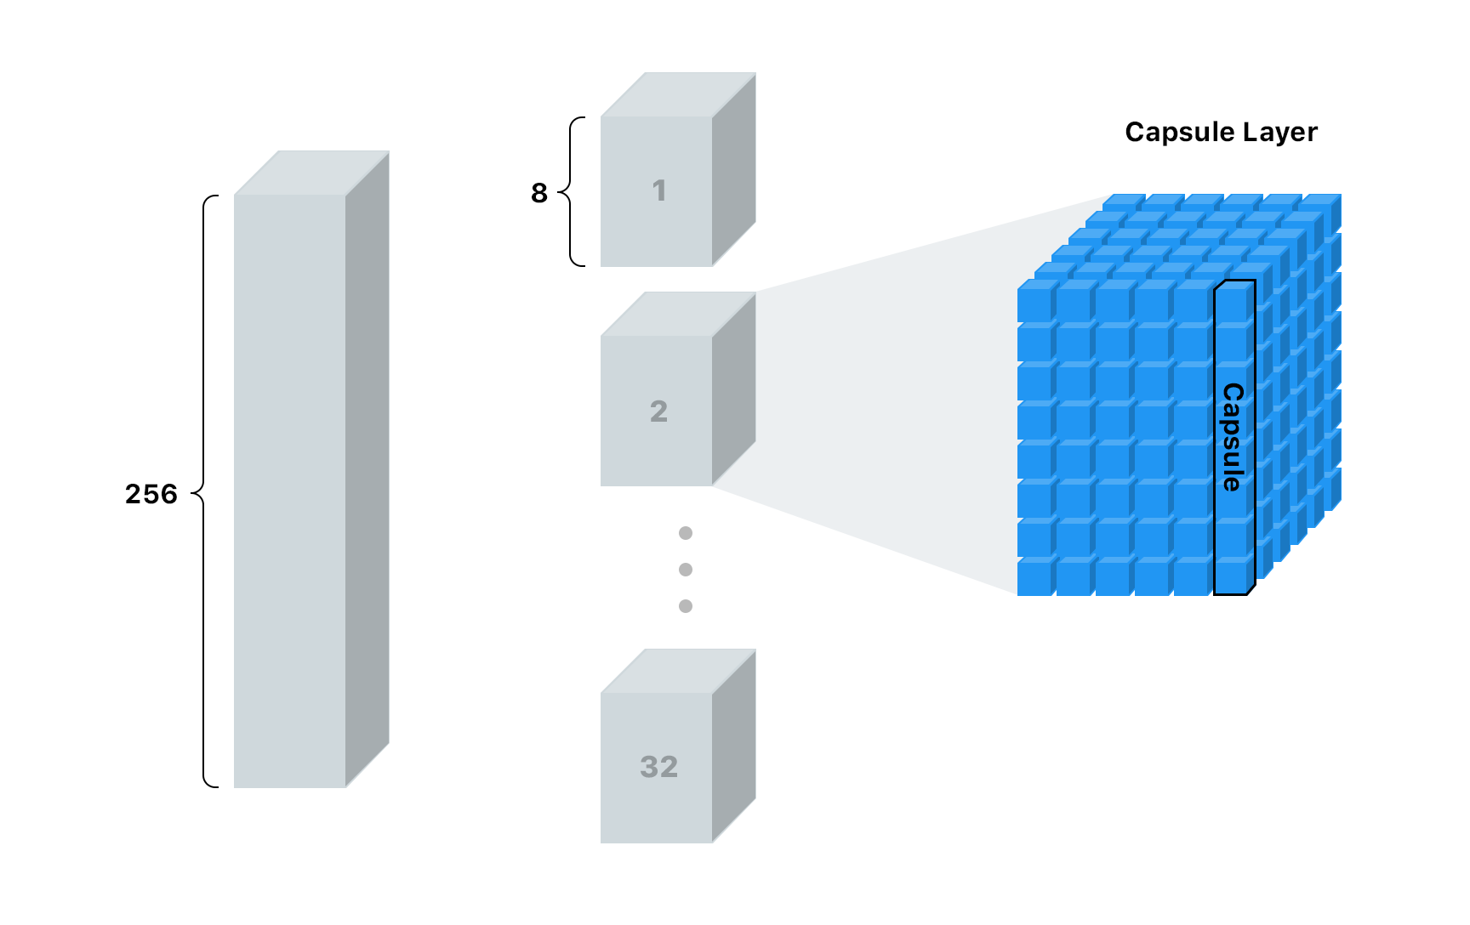
Часть 2а. Слой PrimaryCaps
4) Нарежем стек на 32 колоды (капсульных слоя)
5) Каждый капсульный слой состоит из 8 карт
6) Каждый такой слой имеет 36 какпсул (капсула=пиксель)

Slide 25
Роль капсул

Slide 30
Источники
https://neurohive.io/ru/osnovy-data-science/kapsulnaja-nejronnaja-set-capsnet/
https://medium.freecodecamp.org/understanding-capsule-networks-ais-alluring-new-architecture-bdb228173ddc
https://proglib.io/p/convolution/

